Slide 1

Кино вместе
Дипломный проект
Евгений Бунтов

Slide 2
Функциональность
Система «Кино вместе» предназначена для совместного просмотра фильмов пользователями через веб-интерфейс. Пользователь может хранить список фильмов «Хочу посмотреть», находить совпадения с друзьями и запускать сеанс совместного просмотра с синхронизированным управлением воспроизведением и встроенным чатом.
Стек технологий:
Backend, frontend: FastAPI/Jinja2
Панель администратора: Django
Аутентификация: FastAPI/JWT
База данных: PostgreSQL
Хранение видео: MinIO (S3-совместимое хранилище)
Воспроизведение: video.js
Контейнеризация: Docker

Slide 3
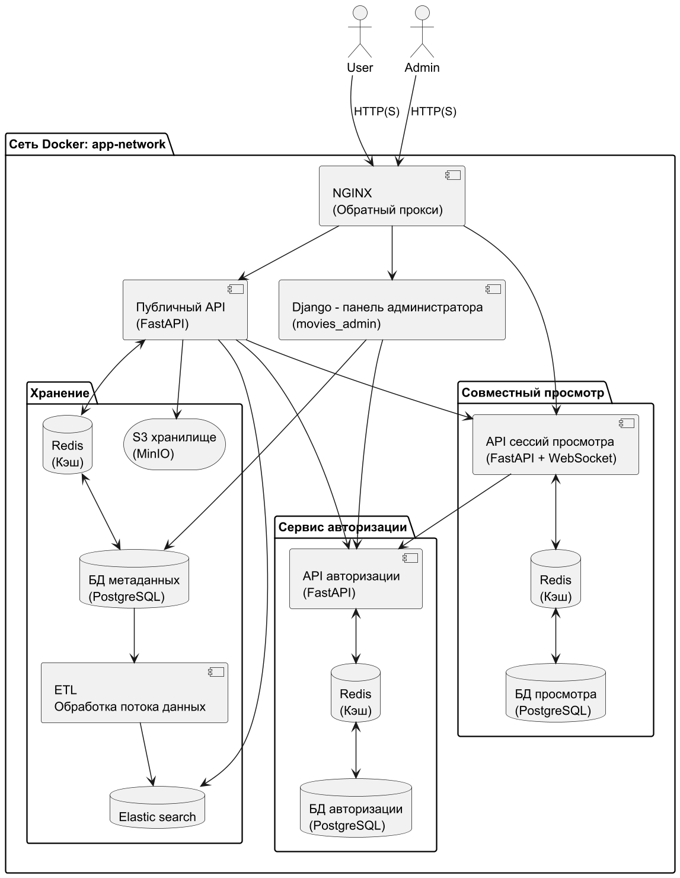
Структура сервисов
Реализована микросервисная архитектура
Использовано S3-хранилище для видео
Хранение метаданных в Postgres, кэш на Redis

Slide 4
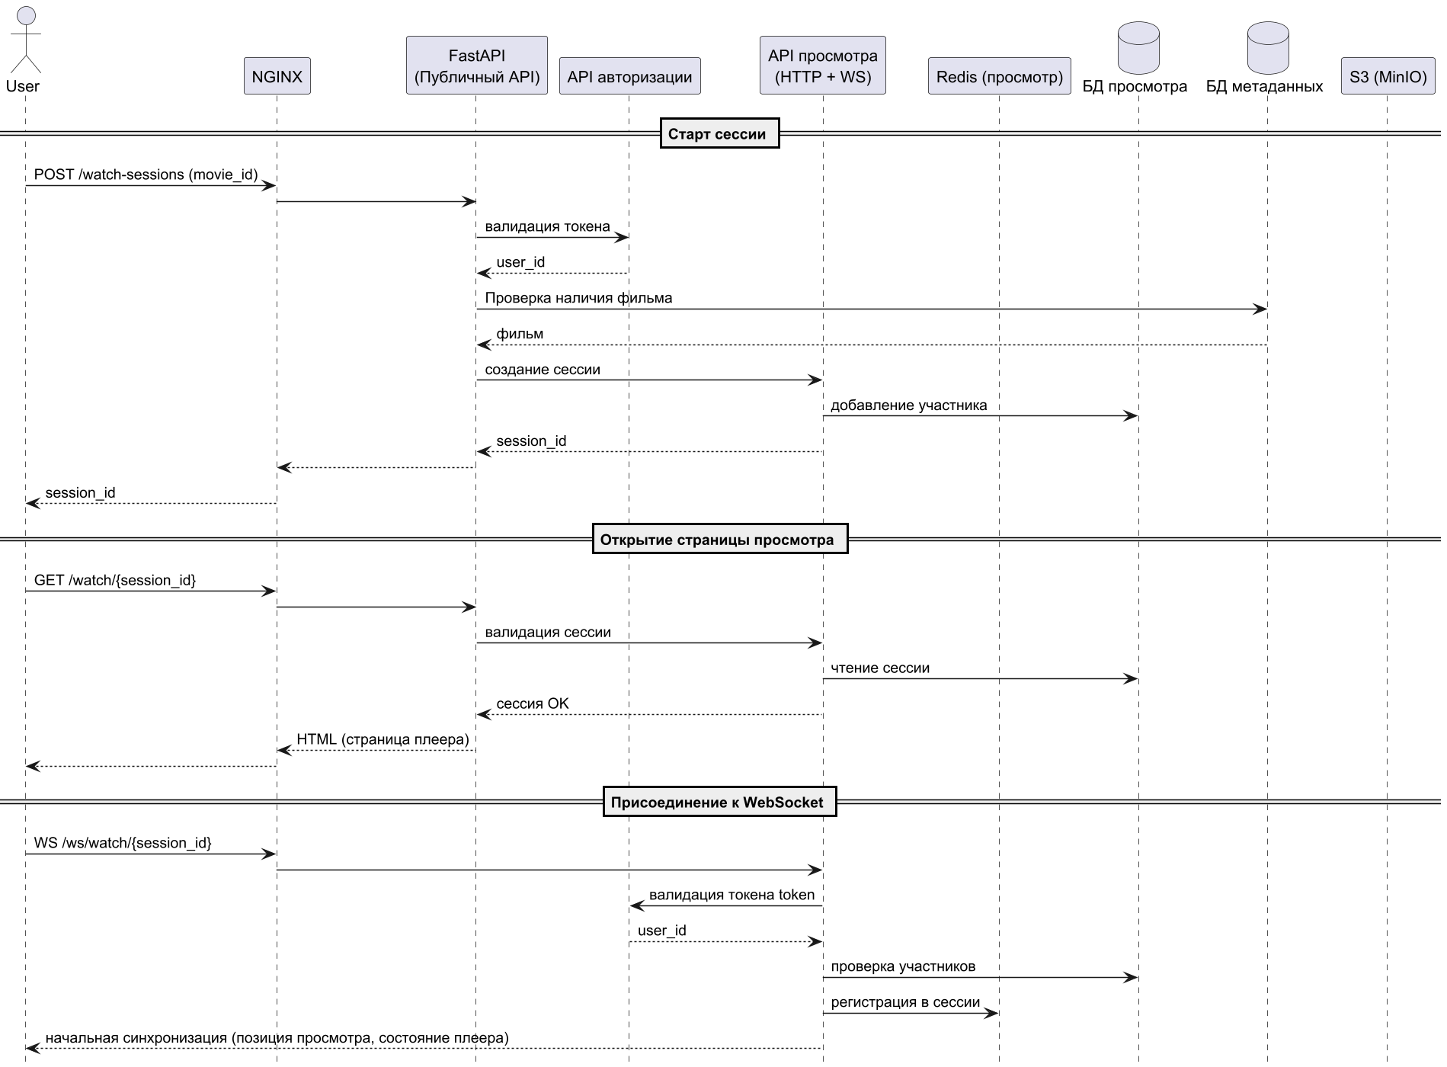
Пользовательский путь

Slide 5
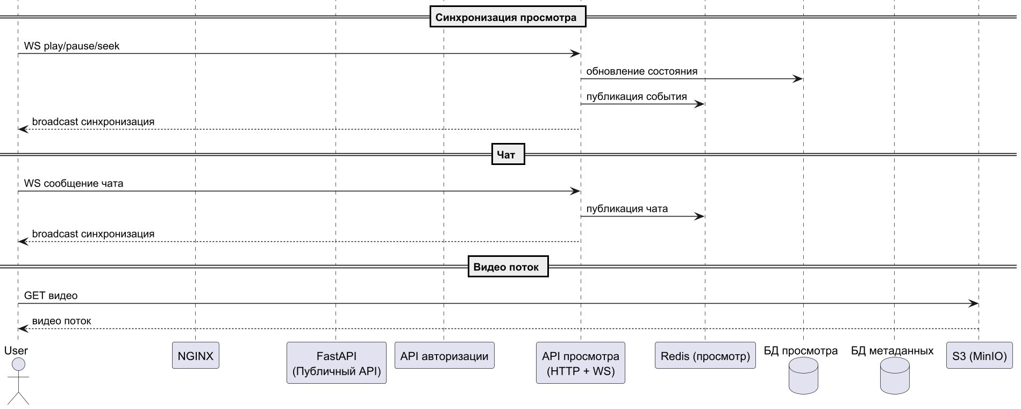
Пользовательский путь

Slide 6

Спасибо за внимание!

